Slide 1
Vicedecanato de Ordenación Académica

Slide 2
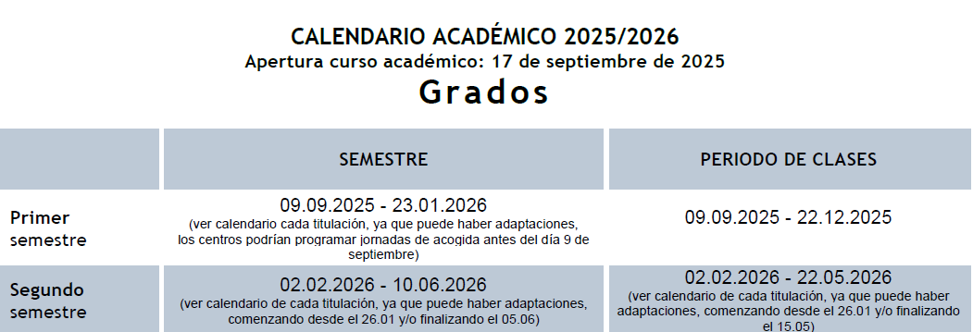
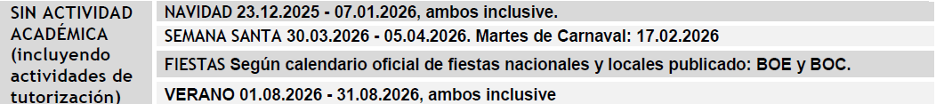
Calendario

Slide 3
Distribución del curso
2 semestres
Semanas de teoría: 1-10 o 1-5
Semanas de prácticas: 11-15 o 6-15
Periodo de exámenes al final de cada semestre. No hay clase.
Fuera del periodo vacacional, los días no lectivos coinciden con el calendario de fiestas de la Comunidad Autónoma. No hay puentes.
17 de septiembre de 2025: día apertura oficial del curso ULPGC: No lectivo

Slide 4

fti.ulpgc.es

Slide 5
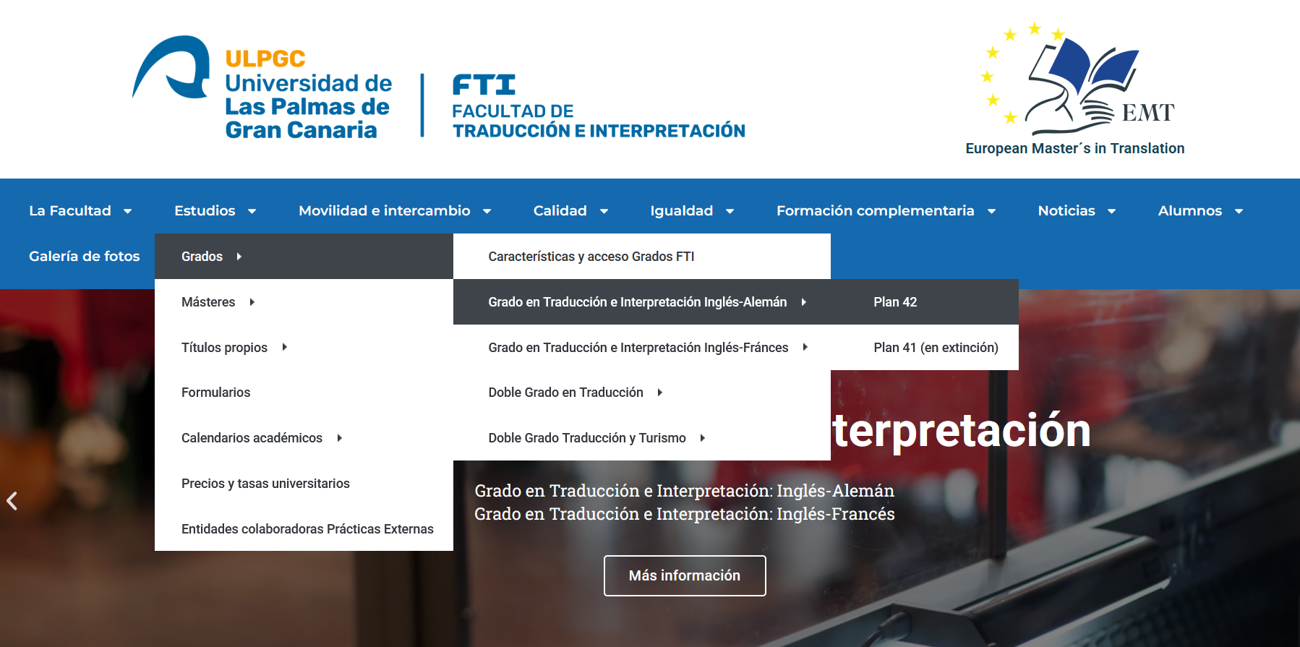

Slide 6
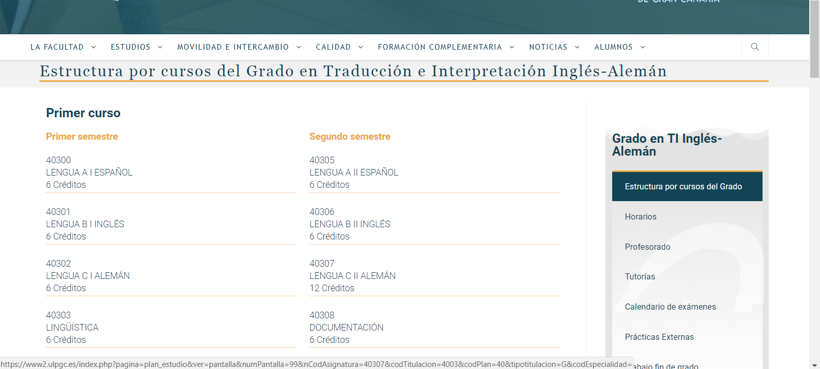

Slide 7
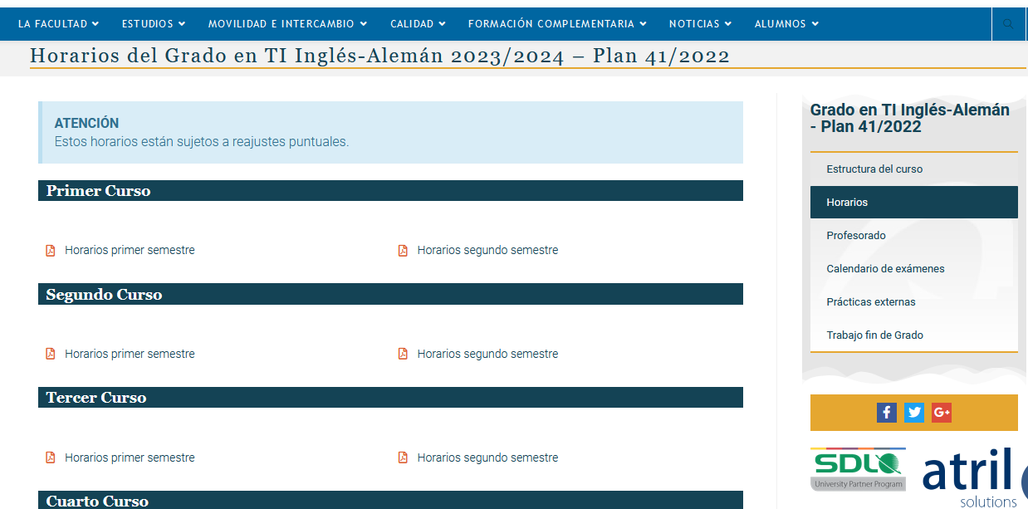
Horarios

Slide 8
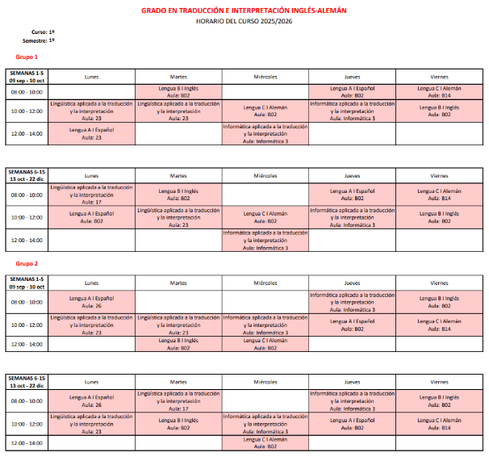
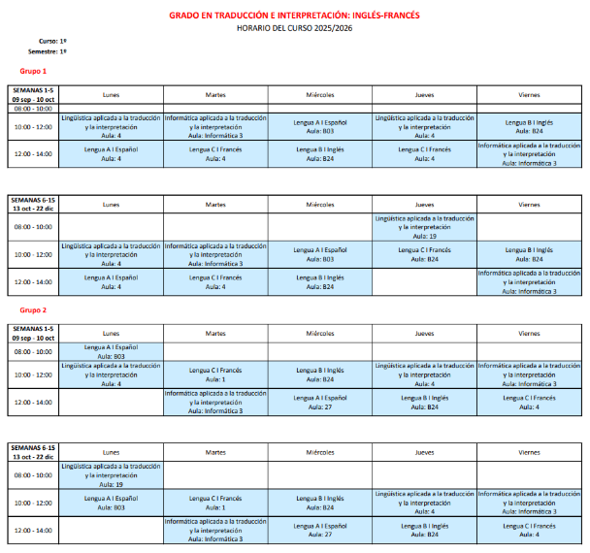
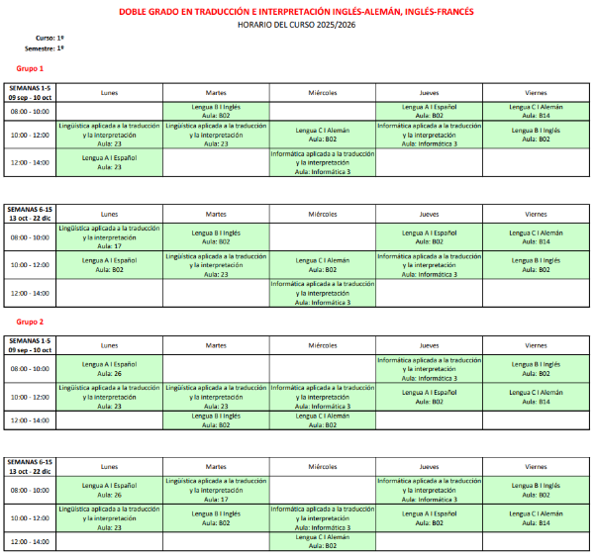
Horarios

Slide 9
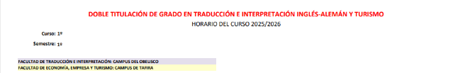
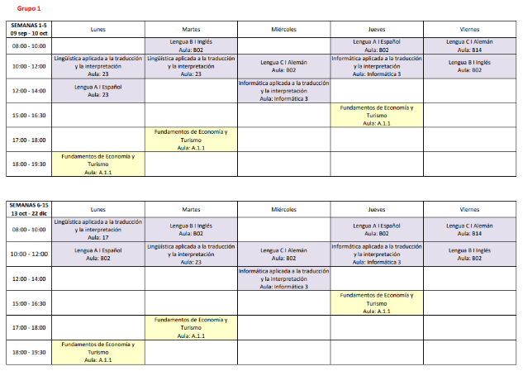
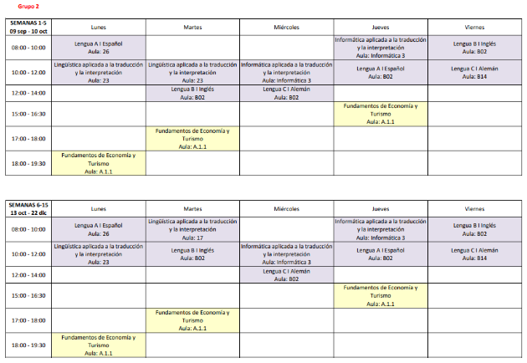
Horarios

Slide 10
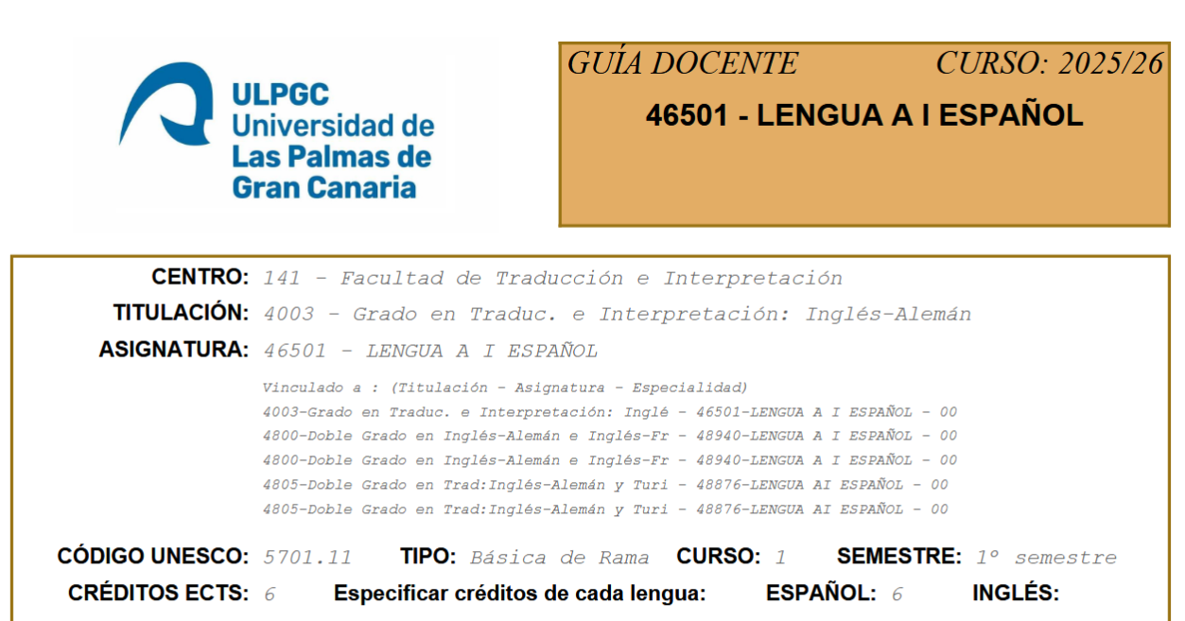
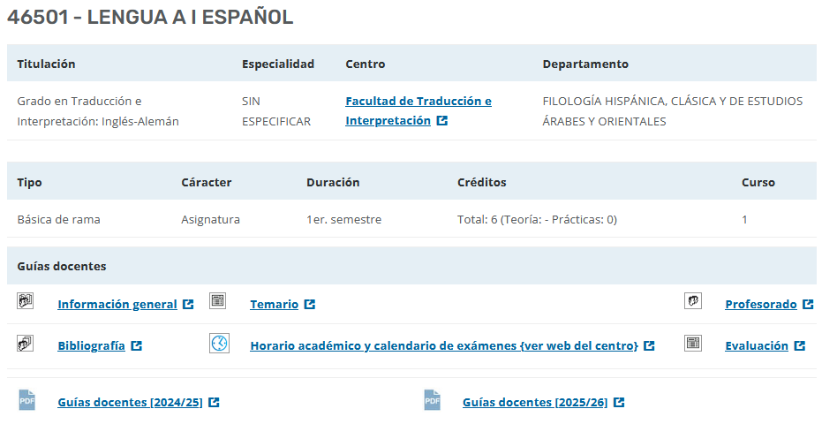
En el aula
Guías docentes
  Contenidos
  Evaluación
  Planificación semanal
  Profesorado
  Bibliografía

Slide 11
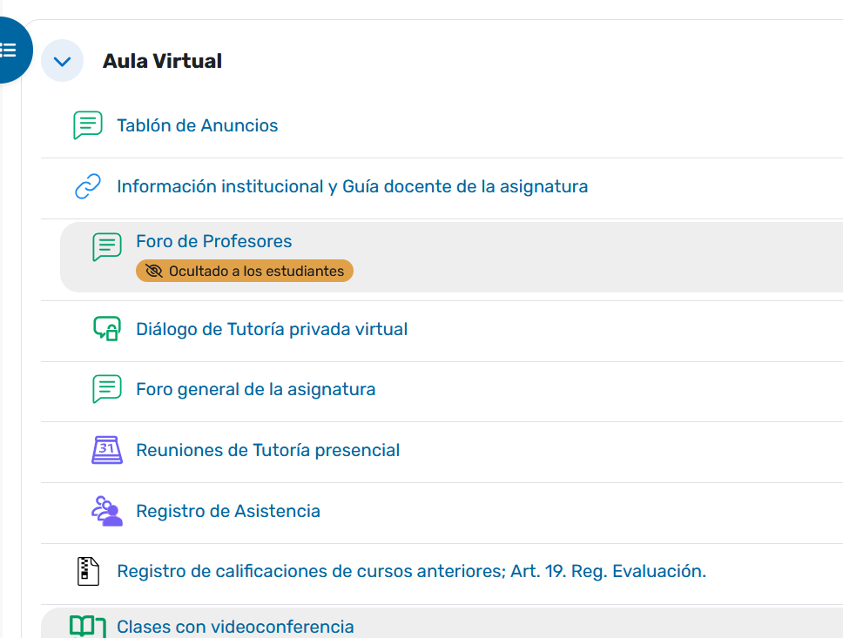
Acceso a la guía docente desde el Campus Virtual

Slide 12
Sistema de evaluación
Formas de evaluación: continua o solo examen
Evaluación continua
  Control de asistencia (requisito del 50% para la evaluación continua)
  Porcentajes aplicables en cada asignatura:
    10% asistencia y participación
    50% tareas y controles
    40% prueba final en la fecha de la convocatoria ordinaria

Slide 13
Convocatorias exámenes oficiales

Slide 14
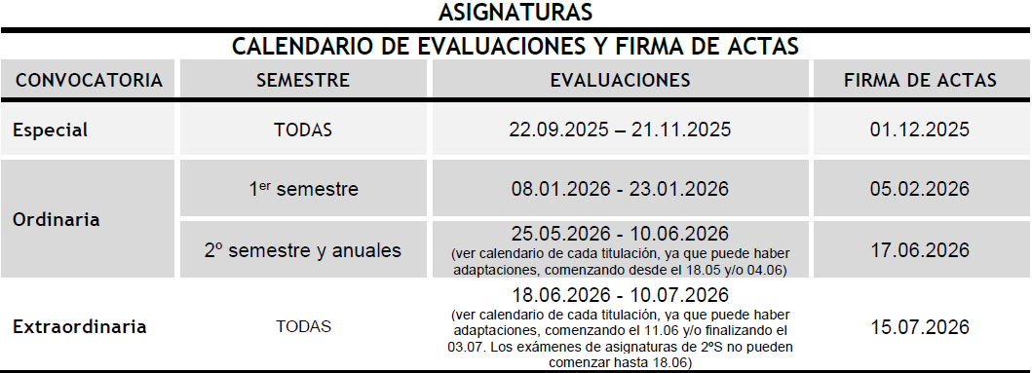
Convocatorias oficiales
Convocatoria ordinaria (incluye evaluación continua)
Convocatoria extraordinaria
Convocatoria especial (solo repetidores)
Como máximo se pueden presentar a dos convocatorias por curso

Slide 15
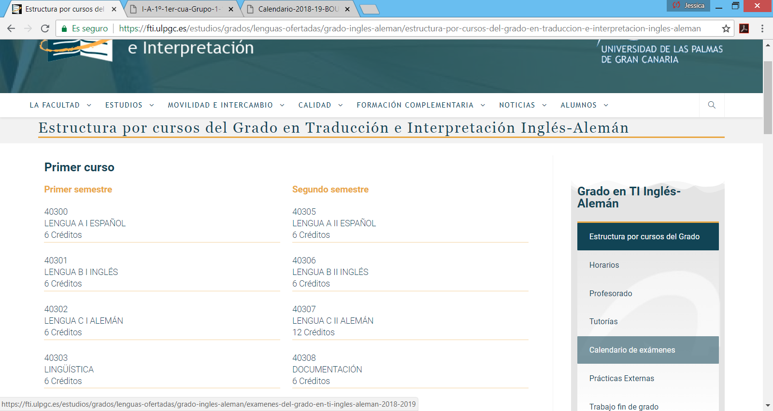

Calendario de exámenes

Slide 16
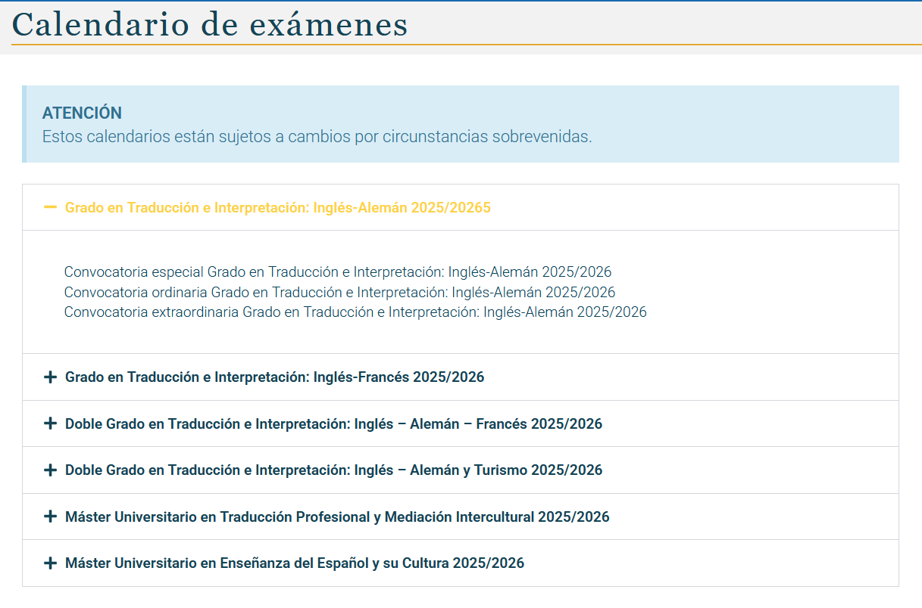

Slide 17
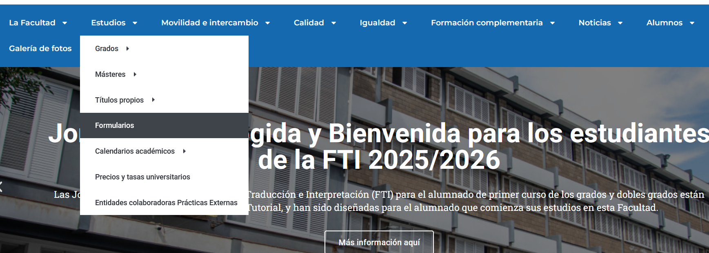
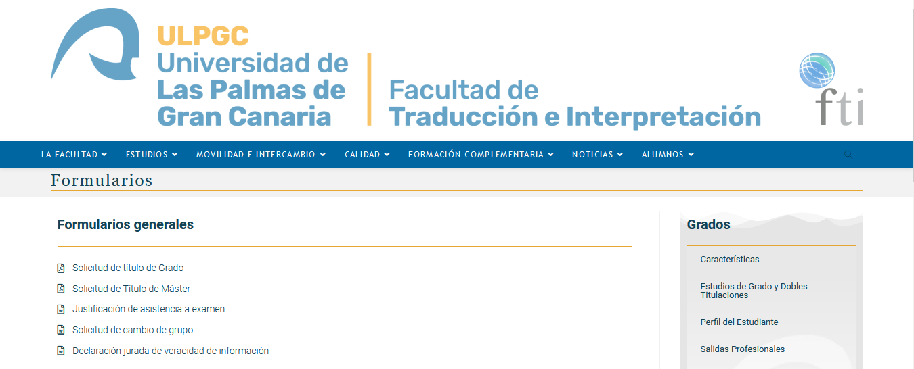
Coincidencia exámenes

Slide 18
Registro de asistencia a las clases

Slide 19
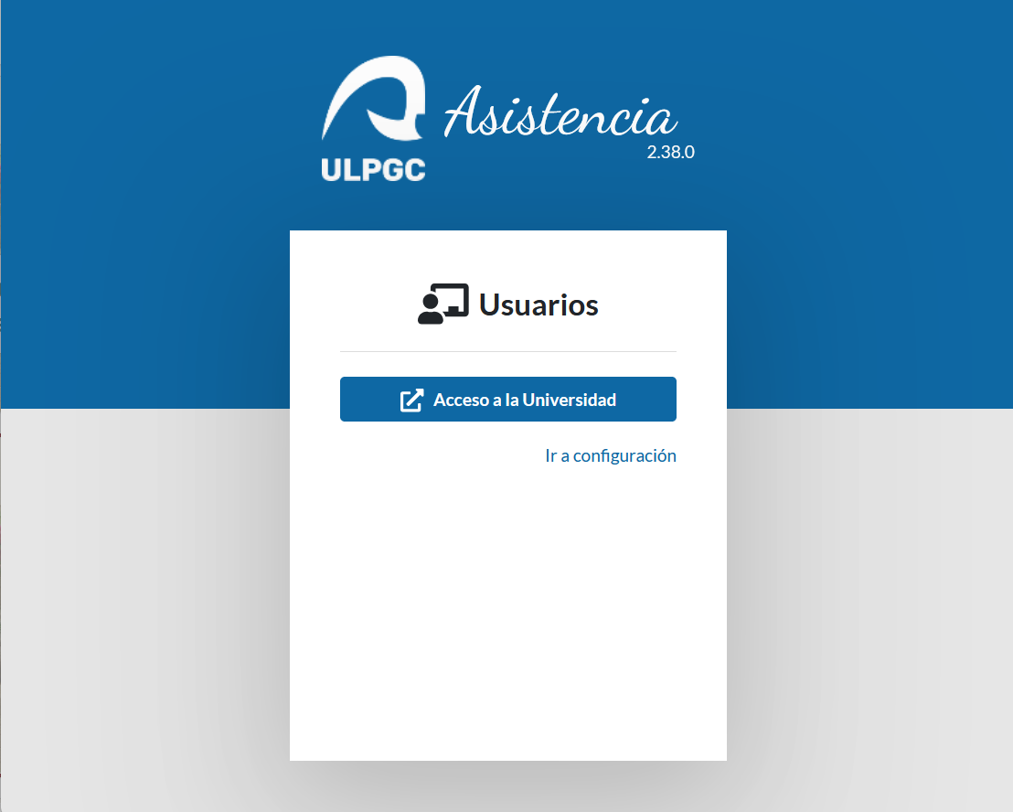
asistencia.ulpgc.es

Slide 20
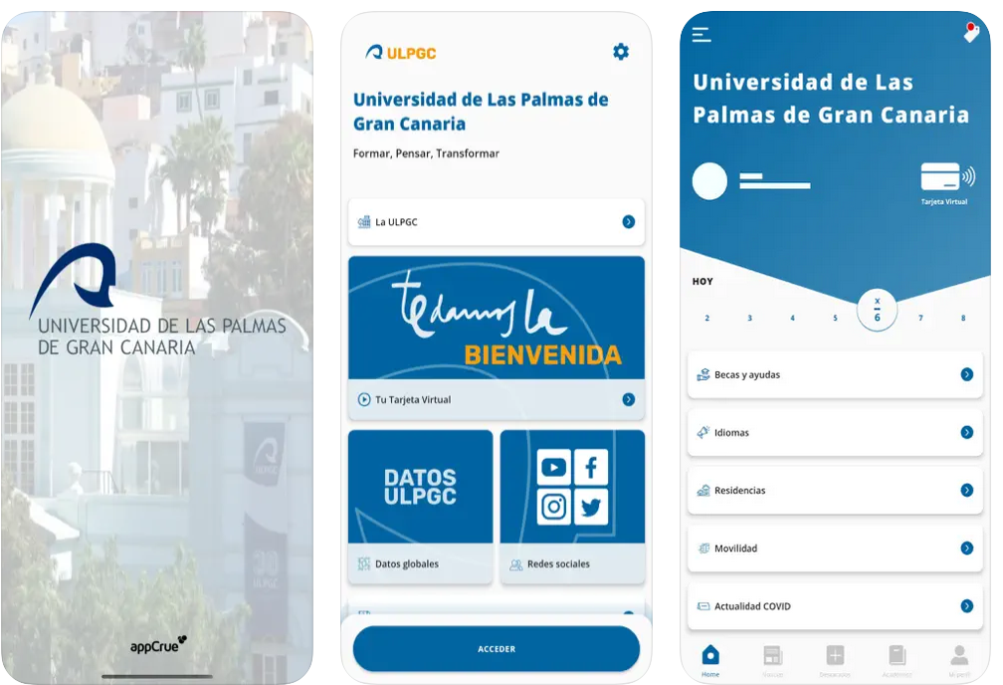
App ULPGC

Slide 21
DISTRIBUCIÓN EN GRUPOS

Slide 22
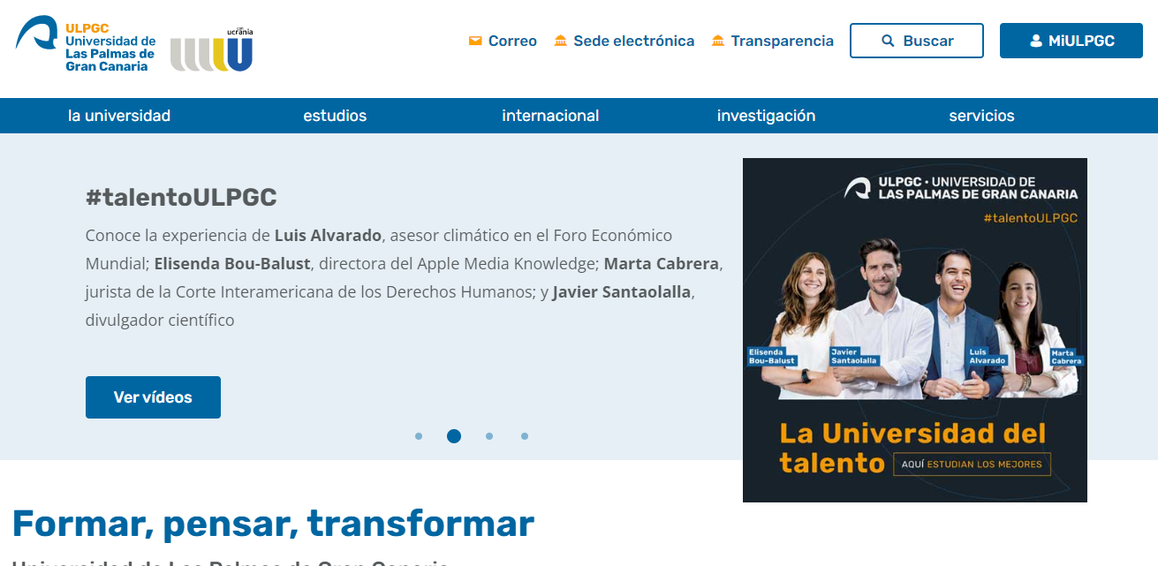
CAMPUS VIRTUAL

Slide 23
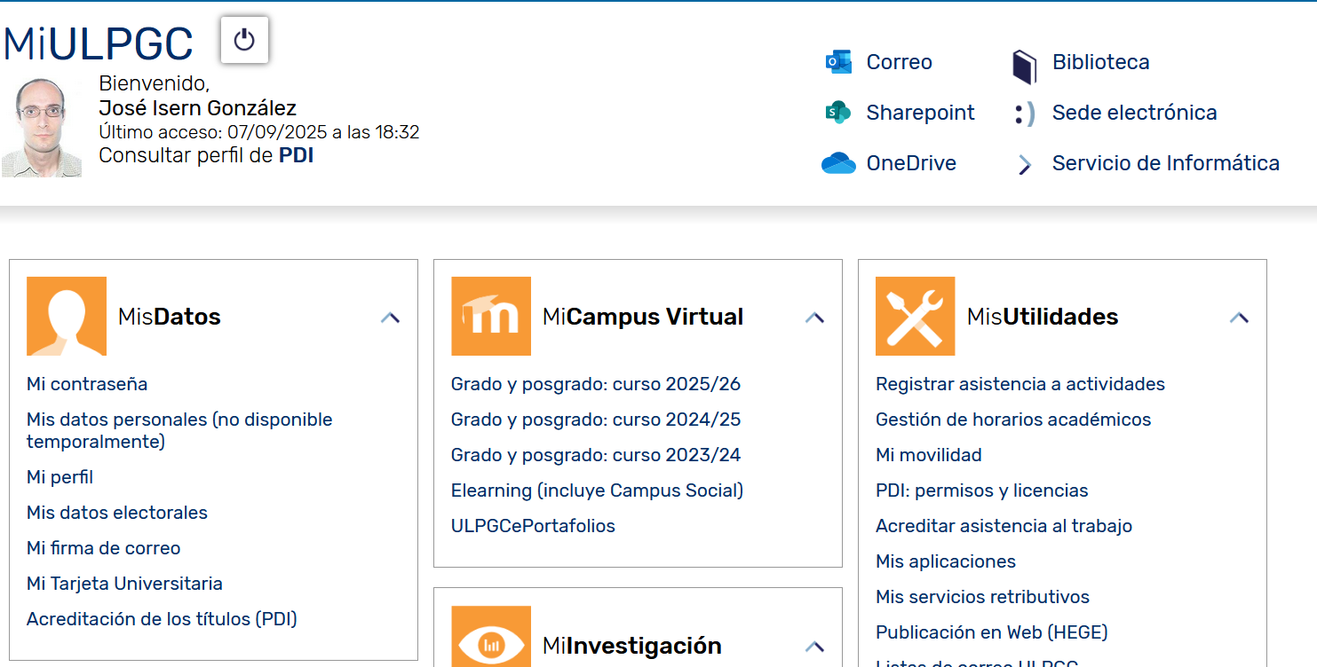
CAMPUS VIRTUAL

Slide 25
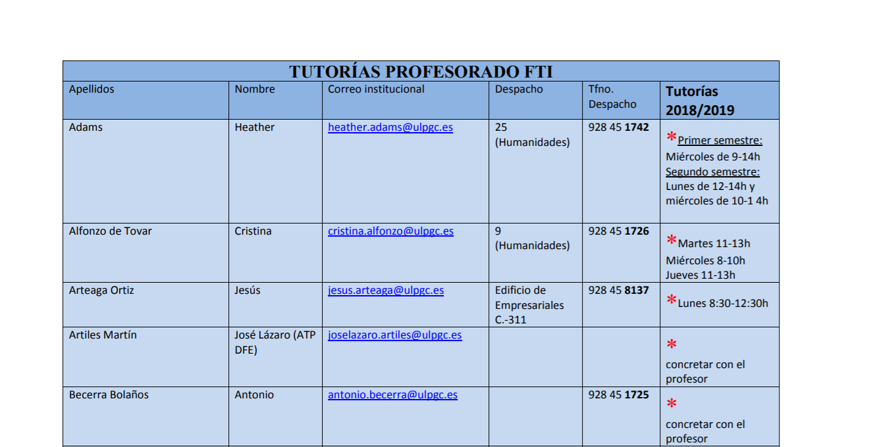


Slide 26
OFERTA DE OTROS CURSOS
Cursos de armonización de conocimientos:
  Alemán (15/9 – 30/9)
    Fin de matrícula: 12/09/2025
    Fechas de impartición: DEL 15 AL 30 DE SEPTIEMBRE
    Horario: 15:00-18:00
  Francés (12.09 – 26.09)
    Fin de matrícula: 10/09/2025
    Fechas de impartición: DEL 11 AL 25 DE SEPTIEMBRE
    Horario: 15:00-18:00
  Inscripción en: https://www.ulpgc.es: estudios → Formación permanente → Formación previa para Estudios de Grado (FÓRMATE EN ...) → Cursos de formación previa 2025-2026

Slide 27

OFERTA DE OTROS CURSOS

Slide 28

OFERTA DE OTROS CURSOS
Válidos para la asignatura de Prácticas Externas

Slide 29
Vicedecanato de Ordenación
Académica
Horario de atención al público:
Martes: 9:30 – 12:30
Jueves: 10:30 – 13:30
vic_oa@ulpgc.es

